Slide 1

Student Task Planner
Веб - планувальник студентських завдань - локальний клієнтський додаток для керування дедлайнами.
Автор: Гобляк В.В.
2026
Notes:
1

Slide 2

Проблема та мета
Чому цей проєкт?
Ключова вимога
Студенти втрачають дедлайни через розпорошені нотатки, таблиці та повідомлення в різних місцях.
Один простий інструмент без реєстрації та сервера - працює локально в браузері.
Мета
Зручний локальний планувальник з інтегрованим календарем, фільтрацією задач і відстеженням статусів.
Notes:
2

Slide 3

Огляд рішення
Student Task Planner — клієнтський веб-додаток (HTML, CSS, JavaScript). Задачі містять: назву, предмет, дату, час, пріоритет, статус. Дані зберігаються локально в localStorage під ключем STP_TASKS.
Notes:
3

Slide 4




Архітектура
Presentation
index.html, styles.css — інтерфейс, glassmorphism, календар, адаптивна верстка.
Application
app.js - CRUD, фільтри, валідація, рендер компонентів і робота з localStorage.
Data
localStorage - збереження без backend і серверних залежностей.
Notes:
4

Slide 5

Функціонал
CRUD задач із полями: назва, предмет, дата (ДД.ММ.РРРР), час (24-год).
Календар ~90 днів із прокруткою і підсвіткою днів з задачами.
Фільтр по дню, предмету та пріоритету; швидкий пошук.
Статистика: всього / активні / виконані / прострочені.
Валідація введення, захист від XSS у полях задач.
Notes:
5

Slide 6
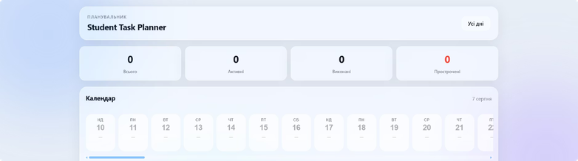
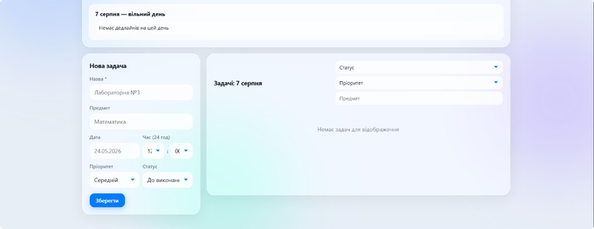
Дизайн (UI)
Візуальний стиль
Glassmorphism: розмиття, напівпрозорі панелі, легка тінь — строгий, сучасний вигляд.
Компонування
Шапка → лічильники → календар → форма додавання → список задач (чітка ієрархія).
Адаптивність
Мобільна та десктопна версії: адаптивні сітки і перепозиціювання блоків для різних ширин екрана.
Тематичні кольори
Notes:
6

Slide 7

Документація та життєвий цикл
Лаб. 1–2
Charter, Vision, PMP, Gantt (15.02 – 14.03.2026): визначення обсягу та планування.
Лаб. 3–4
SRS з FR1–FR8, Technical Design, Test Plan — деталізація вимог і архітектури.
Лаб. 5–6
Реалізація, інтеграція, написання тестів і підсумкова верифікація.
Notes:
7

Slide 8
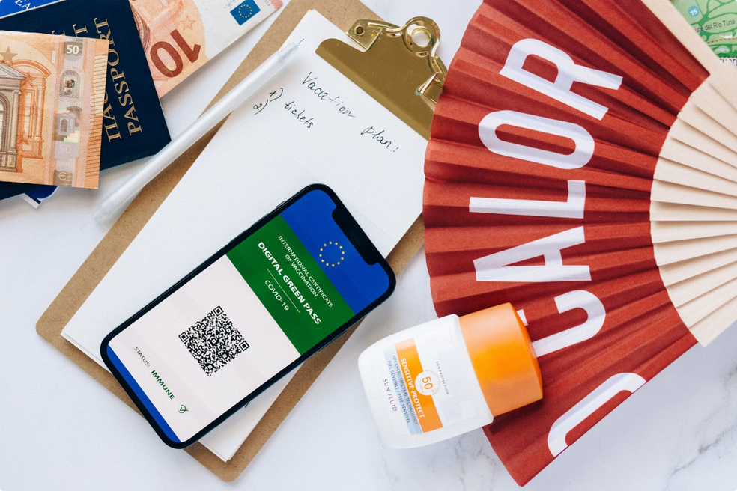
Тестування та якість
Середовище: локальний запуск index.html у Chrome (перевірено також Edge/Firefox).
Тест-кейси
17 тест-кейсів: перевірка CRUD, коректності дати/часу, роботи календаря, фільтрів, захисту від XSS, збереження в localStorage.
Результат
Усі перевірки: PASS - відповідність SRS і Test Plan.
Notes:
8

Slide 9
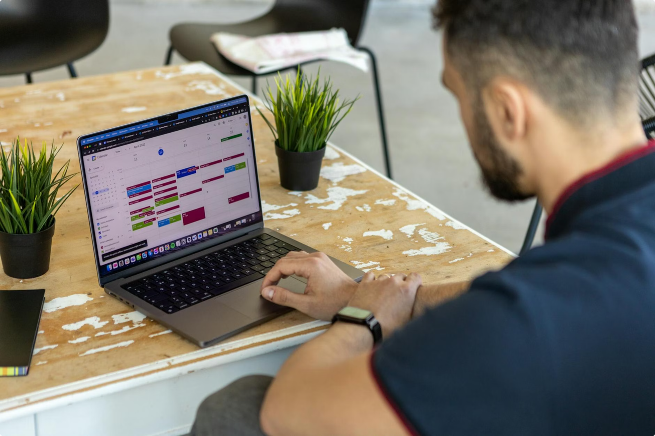
Результати
Робочий додаток без залежностей - відкрив index.html і користуєшся.
Повний пакет документів PM: від ідеї до тестів.
Узгоджені вимоги, дизайн, код і тести в єдиній темі STP - висока внутрішня узгодженість.
Notes:
9

Slide 10




Висновки та перспективи
Проєкт демонструє повний цикл розробки ПЗ у навчальному контексті. Обмеження (один браузер, відсутність хмари) були зроблені свідомо для простоти та безпеки даних.
Короткострокові
Середні
Довгострокові
Додати експорт/імпорт JSON для перенесення задач між пристроями.
Нагадування та локальні сповіщення (суворі таймери, звуки).
PWA - офлайн-режим, можливість синхронізації при бажанні через вибірковий бекенд.
Наступні кроки: прототипування експорту, реалізація сповіщень, додаткове тестування PWA.
Notes:
10

